Slide 1




Khởi động

Slide 2



Em thấy những ai trong hai bức tranh?
Họ đang làm gì?

Slide 3


Bài 22
Thư gửi bố ngoài đảo

Slide 4


ĐỌC

Slide 5
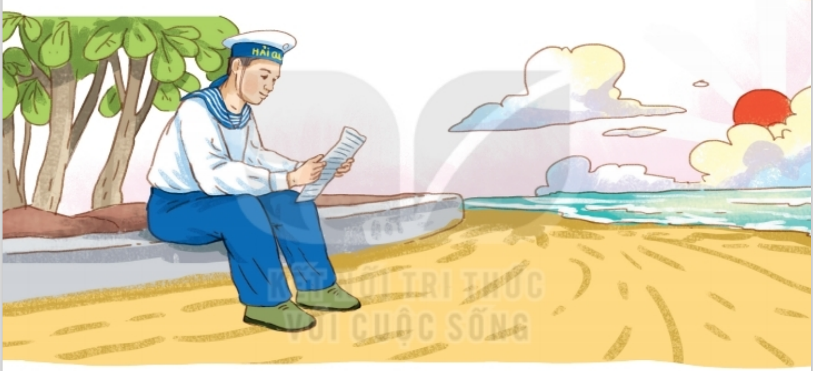
Thư gửi bố ngoài đảo
1
Bây giờ sắp Tết rồi
Con viết thư gửi bố…
Tết con muốn gửi bố
Cái bánh chưng cho vui
Nhưng bánh thì to quá
Mà hòm thư nhỏ thôi.
3
Ngoài ấy chắc nhiều gió
Đảo không có gì che
Ngoài ấy chắc nhiều sóng
Bố lúc nào cũng nghe.
2
Gửi hoa lại sợ héo
Đường ra đảo xa xôi
Con viết thư gửi vậy
Hẳn bố bằng lòng thôi.
4
Bà bảo: hàng rào biển
Là bố đấy, bố ơi
Cùng các chú bạn bố
Giữ đảo và giữ trời.
Xuân Quỳnh

Slide 6

Thảo luận N4
+ Tìm và giải nghĩa từ khó hiểu
+ Tìm và luyện đọc từ khó phát âm

Slide 7
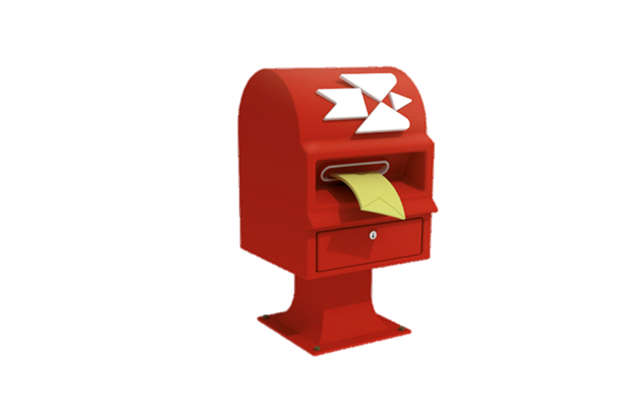
TỪ NGỮ
- Hòm thư: thùng để bỏ thư

Slide 8
Thư gửi bố ngoài đảo
Bây giờ sắp Tết rồi
Con viết thư gửi bố…
Tết con muốn gửi bố
Cái bánh chưng cho vui
Nhưng bánh thì to quá
Mà hòm thư nhỏ thôi.
Ngoài ấy chắc nhiều gió
Đảo không có gì che
Ngoài ấy chắc nhiều sóng
Bố lúc nào cũng nghe.
Gửi hoa lại sợ héo
Đường ra đảo xa xôi
Con viết thư gửi vậy
Hẳn bố bằng lòng thôi.
Bà bảo: hàng rào biển
Là bố đấy, bố ơi
Cùng các chú bạn bố
Giữ đảo và giữ trời.
Xuân Quỳnh

Slide 9

Củng cố bài học

